Slide 1
의료기기 안전관리 체계 선진화
혁신 의료기기 안전관리
생활 밀착형 의료기기 안전관리
국내외 의료기기 안전관리 기술 협력 방안
5. In vivo연구의 In vitro 대안 평가법 개발 평가법: OECD 동물 대체 실험법
생물학적 안전성에 대한 biological evaluation report (BEF) 표준화, ISO 10993-1 개정
6. 생체모사 물질 기반 의료기기 비임상/임상 평가법
7. 생물학적 안전성 시험법 표준물질 개발
8. 의료기기 함유 성분에 대한 위험관리: 유럽 MDR 기준, FDA USP

Slide 2
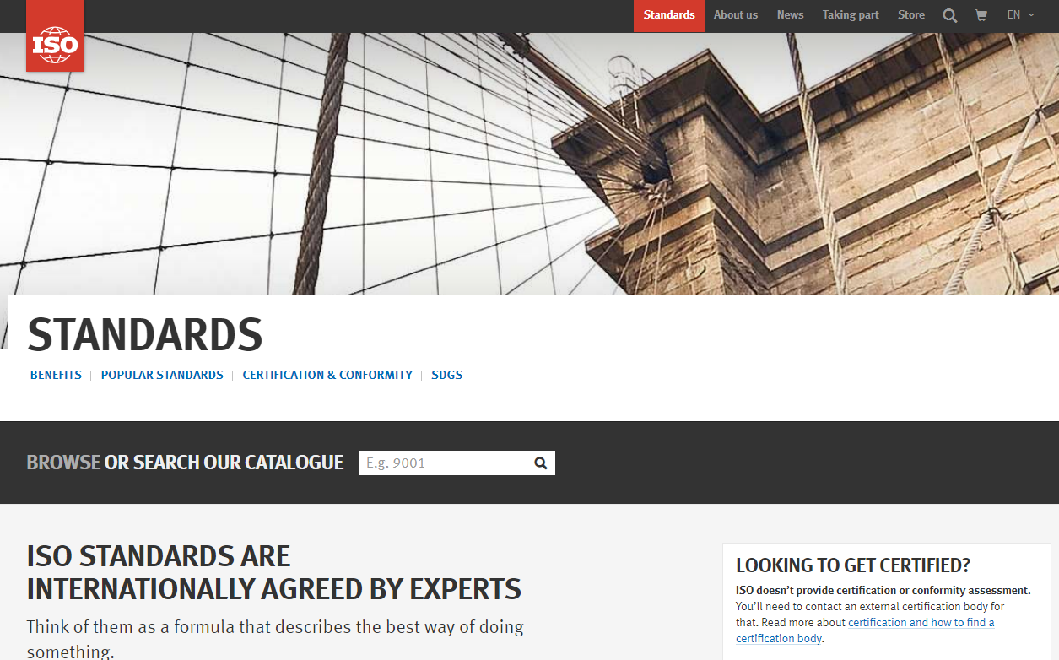
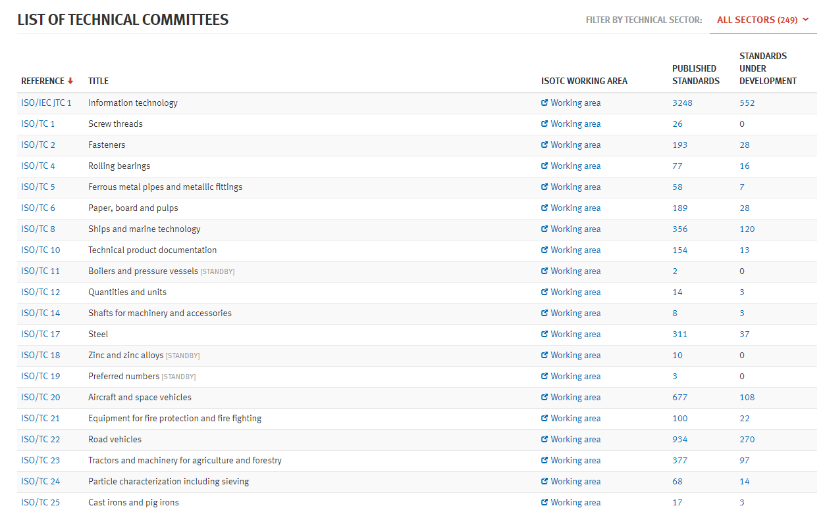

Slide 3
